Slide 1


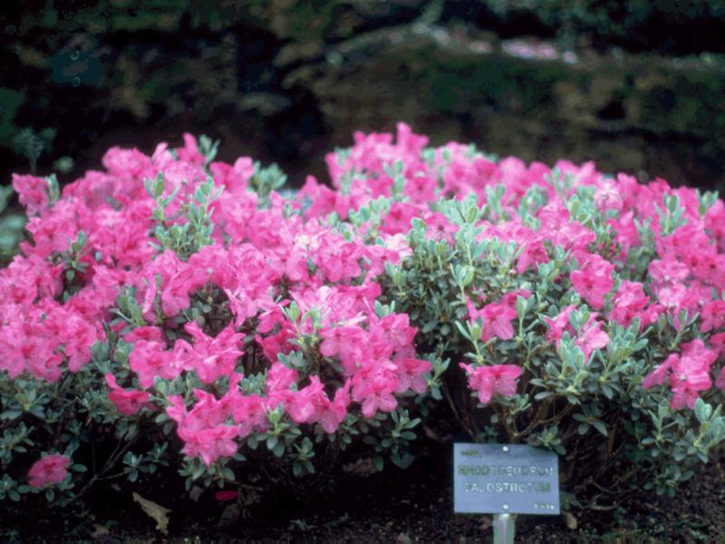
Trường THCS NGỌC LÂM
CHÀO MỪNG QUÝ THẦY CÔ
CÙNG CÁC EM HỌC SINH

Slide 2
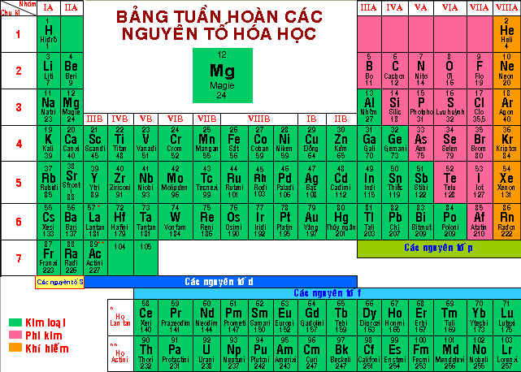

Slide 3
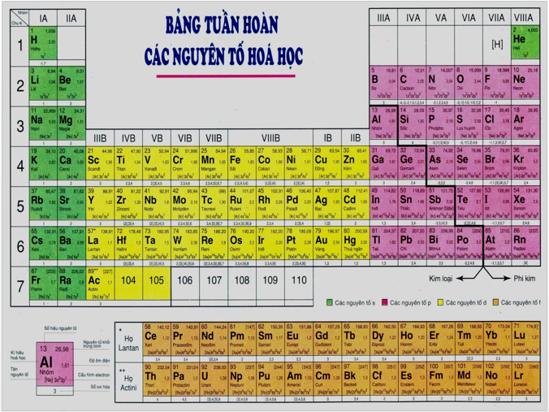
Tiết 38+ 39: SƠ LƯỢC VỀ BẢNG HỆ THỐNG TUẦN HOÀN CÁC NGUYÊN TỐ HÓA HỌC

Slide 4
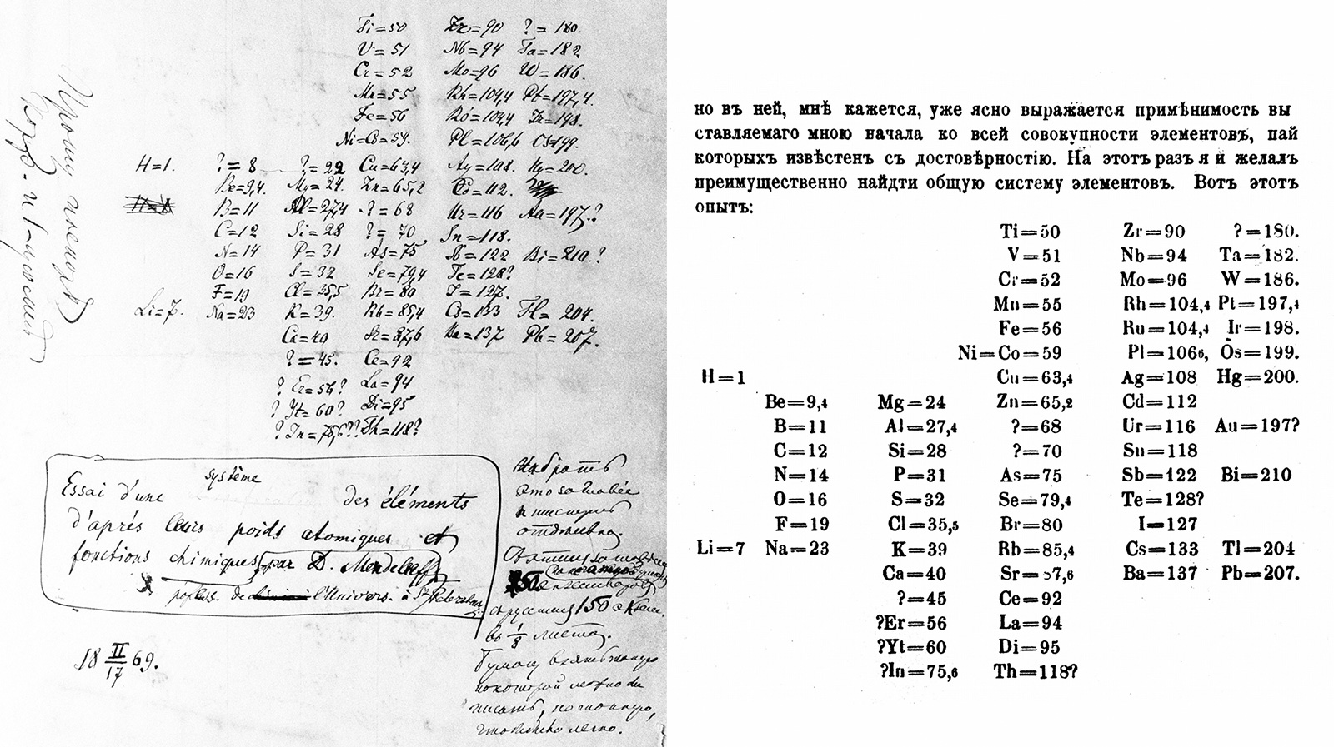
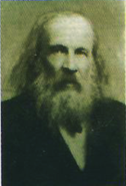
Tiết 38+39: SƠ LƯỢC VỀ BẢNG HỆ THỐNG TUẦN HOÀN CÁC NGUYÊN TỐ HÓA HỌC
Bảng HTHH các nguyên tố hóa học có tuổi thọ trên 150 năm. Năm 1869, Men-đê-lê-ép đã tìm ra được định luật tuần hoàn và công bố bảng tuần hoàn các nguyên tố hóa học.
Ở thời kì của ông, chỉ có 63 nguyên tố được tìm thấy, nên ông phải để trống một số ô trong bảng và dự đoán các tính chất của các nguyên tố này trong các ô đó. Sau này các nguyên tố đó đã được tìm thấy với các tính chất đúng với các dự đoán của ông.
Men-đê-lê-ép 1834 - 1907

Slide 5
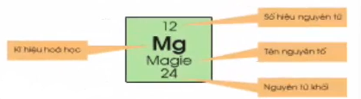
Tiết 38+ 39: SƠ LƯỢC VỀ BẢNG HỆ THỐNG TUẦN HOÀN CÁC NGUYÊN TỐ HÓA HỌC
Nguyên tắc sắp xếp các nguyên tố trong bảng HTTH:
- Các NT được xếp theo chiều tăng dần của ĐTHN nguyên tử
II. Cấu tạo của bảng HTTH:
CỘT
HÀNG

Slide 6
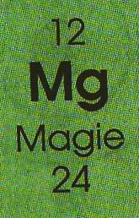
Tiết 38+ 39 : SƠ LƯỢC VỀ BẢNG HỆ THỐNG TUẦN HOÀN CÁC NGUYÊN TỐ HÓA HỌC
Nguyên tắc sắp xếp các nguyên tố trong bảng HTTH:
Các NT được xếp theo chiều tăng dần của ĐTHN nguyên tử
II. Cấu tạo của bảng HTTH:
Ô nguyên tố:
SÓ HIỆU NGYÊN TỬ
KÍ HIỆU HÓA HỌC
TÊN NGUYÊN TỐ
NGUYÊN TỬ KHỐI

Slide 7
Tiết 38+ 39: SƠ LƯỢC VỀ BẢNG HỆ THỐNG TUẦN HOÀN CÁC NGUYÊN TỐ HÓA HỌC
Nguyên tắc sắp xếp các nguyên tố trong bảng HTTH:
- Các NT được xếp theo chiều tăng dần của ĐTHN nguyên tử
II. Cấu tạo của bảng HTTH:
Tên nguyên tố | Số tt | Số hiệu ngyên tử | Điện tích hạt nhân | Số proton | Số Electron
Natri (Na) | 11 | 11 | 11+ | 11 | 11
Magie (Mg) | 12 | 12 | 12+ | 12 | 12
Liti (Li) | 3 | 3 | 3+ | 3 | 3
=> Số hiệu nguyên tử = STT => Điện tích hạt nhân => Số p trong hạt nhân => Số electron ngoài vỏ
Tên nguyên tố | Kí hiệu | Số hiệu ngyên tử | Điện tích hạt nhân | Số proton | Số Electron
 |  |  | 5+
 |  |  |  | 20
 |  |  | 19+
Tên nguyên tố | Kí hiệu | Số hiệu ngyên tử | Điện tích hạt nhân | Số proton | Số Electron
Bo | B | 5 | 5+ | 5 | 5
Canxi | Ca | 20 | 20+ | 20 | 20
Kali | K | 19 | 19+ | 19 | 19

Slide 8
Tiết 38+ 39: SƠ LƯỢC VỀ BẢNG HỆ THỐNG TUẦN HOÀN CÁC NGUYÊN TỐ HÓA HỌC
Nguyên tắc sắp xếp các nguyên tố trong bảng HTTH:
Cấu tạo của bảng HTTH:
Ô nguyên tố:
Hàng (chu kì):
Chu kì 1 | 1 H Hidro | 2 He Heli
Cấu tạo nguyên tử
Số lớp Electron | 1 | 1
1+
2+

Slide 9
Tiết 38 + 39: SƠ LƯỢC VỀ BẢNG HỆ THỐNG TUẦN HOÀN CÁC NGUYÊN TỐ HÓA HỌC
Nguyên tắc sắp xếp các nguyên tố trong bảng HTTH:
Cấu tạo của bảng HTTH:
Ô nguyên tố:
Hàng (chu kì):
Chu kì 2 | 3 Li Liti | 4 Be Beri | 5 B Bo | 6 C Cacbon | 7 N Nitơ | 8 O Oxi | 9 F Flo | 10 Ne Neon
Cấu tạo
Số lớp e
3+
4+
5+
6+
7+
8+
9+
10+
2
2
2
2
2
2
2
2

Slide 10
Tiết 38+ 39 : SƠ LƯỢC VỀ BẢNG HỆ THỐNG TUẦN HOÀN CÁC NGUYÊN TỐ HÓA HỌC
Nguyên tắc sắp xếp các nguyên tố trong bảng HTTH:
Cấu tạo của bảng HTTH:
Ô nguyên tố:
Chu kì(Hàng ngang)
Là dãy các nguyên tố mà NT của chúng được xếp theo chiều ĐTHN tăng dần.
Đầu mỗi CK là 1 KL điển hình(KLK), gần cuối mỗi CK là 1 PK điển hình(Halogen), kết thúc mỗi CK là 1 khí hiếm.
BTH gồm : 7 CK + CK 1, 2, 3: CK nhỏ
+ CK 4, 5, 6, 7: CK lớn, CK 7 chưa hoàn thành.
Chu kì 3 | 11 Na Natri | 12 Mg Magie | 13 Al Nhôm | 14 Si Silic | 15 P Photpho | 16 S L­ưu huỳnh | 17 Cl Clo | 18 Ar Agon
Cấu tạo
Số lớp e
11+
12+
13+
14+
15+
16+
17+
18+
3
3
3
3
3
3
3
3

Slide 11

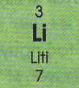
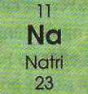
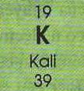
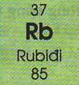
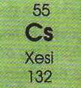
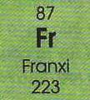
Tiết 38+ 39 : SƠ LƯỢC VỀ BẢNG HỆ THỐNG TUẦN HOÀN CÁC NGUYÊN TỐ HÓA HỌC
Nguyên tắc sắp xếp các nguyên tố trong bảng HTTH:
Cấu tạo của bảng HTTH:
Ô nguyên tố:
Chu kì (hàng ngang):
Nhóm (cột):
Gồm các nguyên tố mà NT của chúng được xếp theo chiều ĐTHN tăng dần,
có tính chất tương tự nhau
- BTH gồm 16 nhóm: 8 nhóm A(8 cột) và 8 nhóm B(10 cột – nhóm VIII B gồm 3 cột)
3+
11+
19+
Nhóm I | Số lớp e ngoài cùng | Số điện tích hạt nhân
Li
Na
K
Rb
Cs
Fr
1
3+
37+
1
11+
1
19+
55+
1
37+
1
55+
87+
1
87+

Slide 12

Tiết 38+ 39:: SƠ LƯỢC VỀ BẢNG HỆ THỐNG TUẦN HOÀN CÁC NGUYÊN TỐ HÓA HỌC
Nguyên tắc sắp xếp các nguyên tố trong bảng HTTH:
Cấu tạo của bảng HTTH:
Ô nguyên tố:
Chu kì (hàng ngang):
Nhóm (cột):
VII
9
F
Flo
9+
17
Cl
Clo
17+
Nhóm VII | Số lớp e ngoài cùng | Số điện tích hạt nhân
F
Cl
Br
I
At
35
Br
Brom
35+
7
9+
7
17+
53
I
Iot
53+
7
35+
7
53+
85
At
Atatin
7
85+
85+

Slide 13
Tiết 38+ 39: SƠ LƯỢC VỀ BẢNG HỆ THỐNG TUẦN HOÀN CÁC NGUYÊN TỐ HÓA HỌC
Nguyên tắc sắp xếp các nguyên tố trong bảng HTTH:
Cấu tạo của bảng HTTH:
Ô nguyên tố:
Chu kì (hàng ngang):
Nhóm (cột):
Tên nguyên tố | Kí hiệu hóa học | Số hiệu nguyên tử | Số điện tích hạt nhân | Số P | Số e | Số lớp e | Số e lớp ngoài cùng
Bo | B | 5 | 5+ | 5 | 5 | 2
Canxi | Ca | 20 | 20+ | 20 | 20 | 4
Kali | K | 19 | 19+ | 19 | 19 | 4
- B¶ng tuÇn hoµn c¸c nguyªn tè gåm 8 nhãm.
- Nhãm gåm c¸c nguyªn tè mµ nguyªn tö cña chóng cã sè electron líp ngoµi cïng .................... vµ do ®ã cã ............... t­¬ng tù nhau ®­îc xÕp thµnh cét theo chiÒu t¨ng cña..................................nguyªn tö.
b»ng nhau
tÝnh chÊt
®iÖn tÝch h¹t nh©n
3
sè electron
- Sè thø tù cña nhãm b»ng ................. líp ngoµi cïng cña nguyªn tö.
2
1

Slide 14
Tiết 38+ 39 : SƠ LƯỢC VỀ BẢNG HỆ THỐNG TUẦN HOÀN CÁC NGUYÊN TỐ HÓA HỌC
Nguyên tắc sắp xếp các nguyên tố trong bảng HTTH:
Cấu tạo của bảng HTTH:
Ô nguyên tố:
Chu kì (hàng ngang):
Nhóm (cột):
III. Bài tập:
Bài 1: Xác định tên nguyên tố có stt 35 trong bảng HTTH bằng cách hoàn thiện bảng sau:
Bài 2: Cho biết cấu tạo nguyên tố sau: Điện tích hạt nhân 15+; có 3 lớp e; Có 5 e lớp ngoài cùng. Hãy xác định vị trí của nguyên tố đó trong bảng HTTH và cho biết tên nguyên tố.
Lời giải:
stt | Tên | Kí hiệu | NTK | Điện tích hạt nhân | Số p | Số e
35
Cấu tạo nguyên tử của nguyên tố |  | SUY RA | Vị trí của nguyên tố trong bảng HTTH
Điện tích hạt nhân | 15+ |  | STT | 15
Lớp e | 3 |  | CHU KÌ | 3
Số e lớp ngoài | 5 |  | NHÓM | V

Slide 15
Tiết 38+ 39 : SƠ LƯỢC VỀ BẢNG HỆ THỐNG TUẦN HOÀN CÁC NGUYÊN TỐ HÓA HỌC
III. Sư biến đổi tính chất trong bảng HTTH:
1. Trong một chu kì:
nhóm
I
nhóm
II
nhóm
III
nhóm
IV
nhóm
V
nhóm
VI
nhóm
VII
nhóm
VIII
2
3
Li
Liti
7
4
Be
Beri
9
5
B
Bo
11
6
C
Cacbon
12
7
N
Nitơ
14
8
O
Oxi
16
9
F
Flo
19
10
Ne
Neon
20
Tính kim loại của các nguyên tố giảm dần,
Đầu chu kì
Cuối chu kì
đồng thời tính phi kim của các nguyên tố tăng dần
nhóm
I
nhóm
II
nhóm
III
nhóm
IV
nhóm
V
nhóm
VI
nhóm
VII
nhóm
VIII
3
11
Na
Natri
23
12
Mg
Magie
24
13
Al
Nh«m
27
14
Si
Silic
28
15
P
Photpho
31
16
S
Lưu huỳnh
32
17
Cl
Clo
35,5
18
Ar
Agon
40

Slide 16
Tiết 38+ 39 : SƠ LƯỢC VỀ BẢNG HỆ THỐNG TUẦN HOÀN CÁC NGUYÊN TỐ HÓA HỌC
III. Sư biến đổi tính chất trong bảng HTTH:
1. Trong một chu kì:
nhóm
I
nhóm
II
nhóm
III
nhóm
IV
nhóm
V
nhóm
VI
nhóm
VII
nhóm
VIII
2
3
Li
Liti
7
9
F
Flo
19
3
Li
Liti
7
4
Be
Beri
9
5
B
Bo
11
6
C
Cacbon
12
7
N
Nitơ
14
8
O
Oxi
16
10
Ne
Neon
20
9
F
Flo
19
10
Ne
Neon
20
11
Na
Natri
23
17
Cl
Clo
35,5
18
Ar
Agon
40
3
11
Na
Natri
23
12
Mg
Magie
24
13
Al
Nh«m
27
14
Si
Silic
28
15
P
Photpho
31
16
S
Lưu.huúnh
32
17
Cl
Clo
35,5
18
Ar
Agon
40
Đầu chu kì
Cuối chu kì
Kết thúc chu kì
Kim lo¹i M¹nh
Phi Kim M¹nh
KhÝ hiÕm

Slide 17
Bài tập:
Hãy sắp xếp các nguyên tố sau theo trình tự :
a. Tính kim loại giảm dần : Ca, K, F
b. Tính phi kim tăng dần : O, C, F

Slide 18
III. Sư biến đổi tính chất trong bảng HTTH:
2. Trong một nhóm:
Phi kim rất mạnh
Kim loại mạnh
Đầu nhóm
I
VII
Chu kì
2
3
Li
Liti
7
9
F
Flo
19
Chu kì
2
Tính kim loại của các nguyên tố tăng dần từ Li đến Fr,
Chu kì
3
11
Na
Natri
23
17
Cl
Clo
35,5
Chu kì
3
Chu kì
4
19
K
Kali
39
35
Br
Brom
80
Chu kì
4
đồng thời tính phi kim của các nguyên tố giảm dần từ F đến I
Chu kì
5
37
Rb
Rubiđi
85
Chu kì
5
53
I
Iot
127
Chu kì
6
55
Cs
Xesi
132
Chu kì
6
85
At
Atatin
210
Phi kim yếu hơn
Chu kì
7
87
Fr
Franxi
223
Kim loại rất mạnh
Cuối nhóm

Slide 19
Bài tập:
Hãy sắp xếp các nguyên tố theo trình tự :
a. Tính kim loại tang dần : Mg, Ba, Ca
b. Tính phi kim giảm dần : Se, O, S

Slide 20
Bài tập 1:
Hãy cho biết cách sắp xếp nào sau đây đúng theo chiều tính phi kim tăng dần?
a. F, As, P, N, O c. As, O, P, N, F
b. As, P, N, O, F d. N, O, As, P, F

Slide 21
Bài tập 2:
Hãy cho biết cách sắp xếp nào sau đây đúng theo chiều tính kim loại giảm dần?
a. Na, Mg, Al, K c. Na, Al, K, Mg
b. K, Na, Mg, Al d. Na, Mg, K, Al

Slide 22
Bài tâp 3: Hãy hoàn thành nội dung còn thiếu ở bảng dưới đây
TT | Kí hiệu | Vị trí bảng tuần hoàn |  |  | Cấu tạo nguyên tử |  | Tính chất hoá học cơ bản
 |  | TT | Chu kì | Nhóm | Số p | Số e
1 | Na | 11 | 3 | I
2 | Br |  |  |  | 35
3 | Mg |  |  |  | 12
4 | O |  |  |  |  | 8
5 | N |  |  |  | 7

Slide 23
Đáp án:
TT | Kí Hiệu | Vị trí bảng tuần hoàn |  |  | Cấu tạo nguyên tử |  | Tính chất hoá học cơ bản
 |  | TT | Chu kì | Nhóm | Số p | Số e
1 | Na | 11 | 3 | I
2 | Br |  |  |  | 35
3 | Mg | 12 | 3 | II
4 | O |  |  |  |  | 8
5 | N | 7 | 2 | V | 7 | 7 | Phi kim
11
11
Kim loại
35
4
VII
35
Phi kim
12
12
Kim loại
8
2
VI
8
Phi kim

Slide 24

Câu 4: Nguyên tố X có số thứ tự là 11 thuộc chu kì 3, nhóm IA. Số electron của nguyên tử nguyên tố X là?
A
A. 11
0
1
2
3
4
5
B. 3
C. 1
D. 14

Slide 25
Câu 5: Nguyên tố X có số thứ tự là 11 thuộc chu kì 3, nhóm IA. Số lớp electron của nguyên tử nguyên tố X là?
A. 11
0
1
2
3
4
5
B. 2
C. 3
C
D. 1

